Slide 1
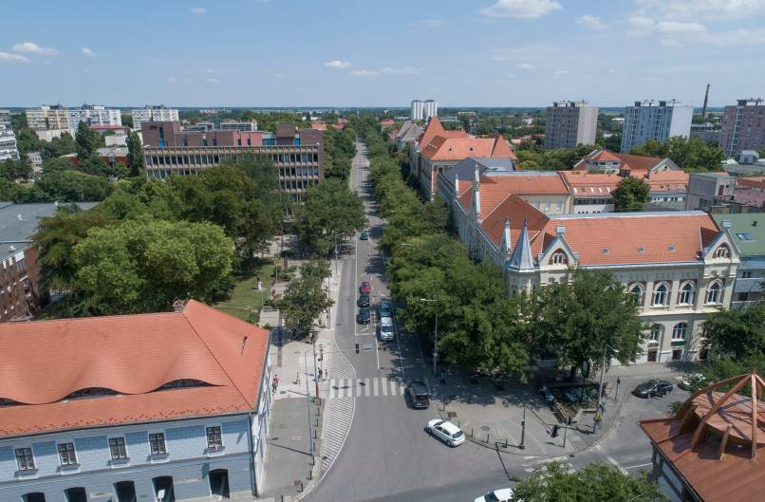
SZEKSZÁRD ZÖLD VÁROS KONCEPCIÓ TERV

Slide 2
BEVEZETÉS
a megyeszékhely új városfejlődési ciklusát átfogó keretbe illesztve a belváros eddig meg nem újult területeire is kiterjessze
a tervezési terület növényállománya kivételes
a gyalogos tengelyt kísérő platánsor városi helyzetben különleges, egyedi érték
a környező park faállománya koros, zárt erdőt alkot, erős keretet adva a tervezésnek
a nagyméretű intézményi épületek mellett kiemelkedő és egyedi építészeti minőséget és stílust képvisel a Jurcsik-féle városközpont
nagy lehetőség, hogy a néhány évtizede domináns autóhasználat és a városi élet egyéb elemeinek kiszolgálása között új egyensúly jöjjön létre

Slide 3
BEAVATKOZÁSI CÉLRENDSZER
Fejlesztési szempontok:
Integráció – széttöredezett térláncolat és parkszövet megújítása
Olyan minőségi köztér-fejlesztést és funkcióbővítést kell végrehajtani, ami évtizedekre fellendítheti a Belvárost

Slide 4
CÉLOK
a városközpont harmonikus rendszerbe szervezett megújítása, a térrendszer kiváló adottságainak értékőrző fejlesztése
a város jövőképének megfelelő térbeli követelmények pontos megfogalmazása és ezek arányos, igényes tervezése
a városi környezet olyan minőségi fejlesztése, amely már önmagában generálja a magánszektor fejlesztéseit
a városmagon kívül élő lakosság becsábítása, ezzel növelve a terület használati intenzitását, erősítve a város területi integritását
a belvárosi lakókörnyezet minőségjavítása
a gyalogosok előnye és biztonsága kiemelten kezelendő, a jó hálózati adottságoknak megfelelően a parkolási feltételek fejelsztése

Slide 5
BEAVATKOZÁSI TERÜLETEK
magas minőségű városi szabadidős tengely kialakítása a Szent István tér - a Múzeum és a nyilvános WC közötti területen
Luther tér - keleti tengely szakasz rekonstrukciója
Prométheusz park növényzet megújítása, a Babits Mihály Kúltúrális Központ és 160 lakásos közötti tér átalakítása a jelenlegi térhasználatoknak megfelelően, játszótér bővítés
Liszt Ferenc tér értékőrző rekonstrukciója

Slide 6
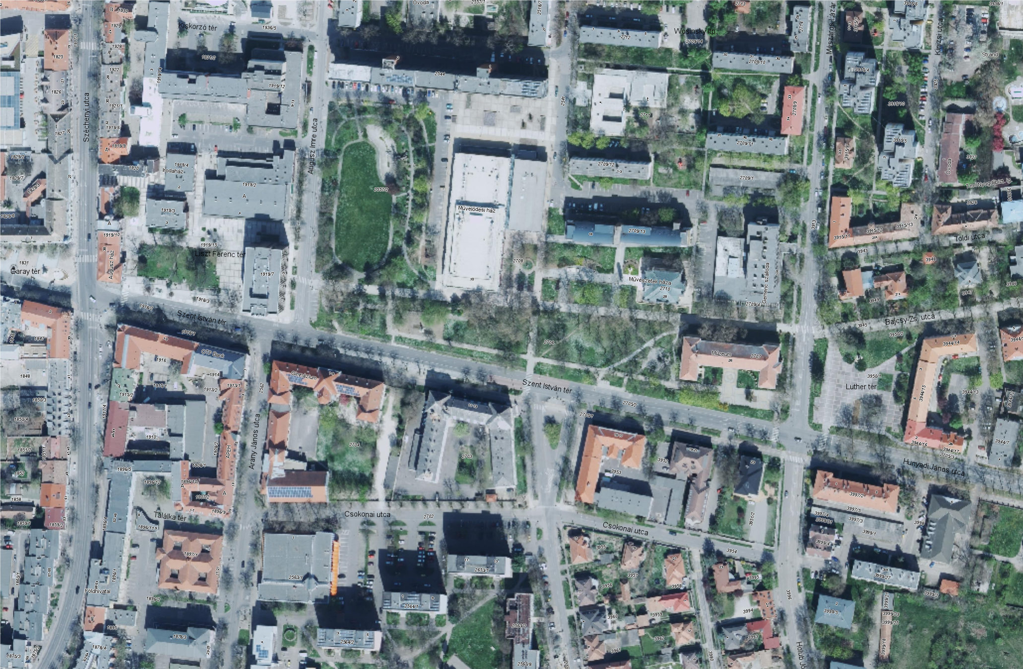

Slide 7
SZEKSZÁRD ZÖLD VÁROS | ÚJ, MAGAS MINŐSÉGŰ VÁROSI SZABADIDŐS TENGELY KIALAKÍTÁSA A SZENT ISTVÁN TÉR A MÚZEUM ÉS NYILVÁNOS WC KÖZÖTTI TERÜLETEN
Adatok, Fejlesztési elképzelések:
12140 m2 teljes terület
8320 m2 zöld felület
3820 m2 burkolt felület
3 db szobor
12 db emlékmű
390 fm csapadékvíz hálózat
20 fm szennyvíz hálózat
300 fm ivóvízhálózat
Igények:
burkolt felület csökkentése 5-10%-al (191-382 m2)
zöldfelület növelése 2-5 %-al (164-416 m2)

Slide 8
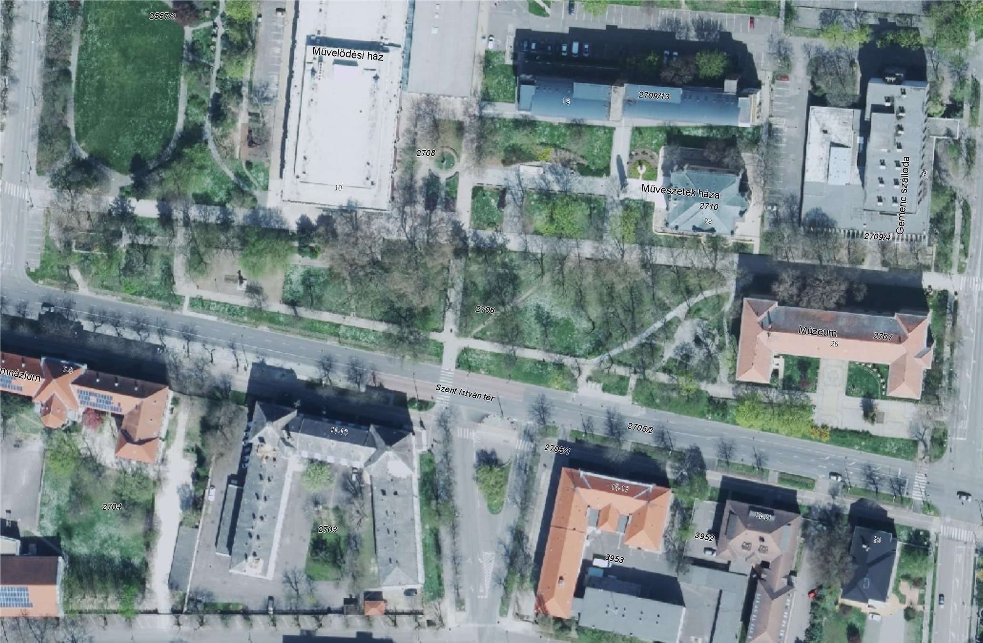

Slide 9
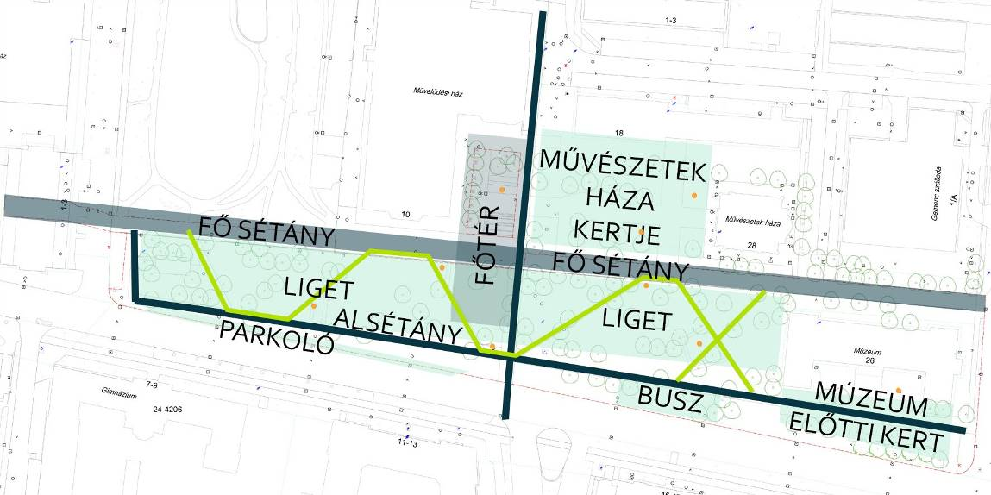
SZEKSZÁRD ZÖLD VÁROS | ÚJ, MAGAS MINŐSÉGŰ VÁROSI SZABADIDŐS TENGELY KIALAKÍTÁSA
A SZENT ISTVÁN TÉR A MÚZEUM ÉS NYILVÁNOS WC KÖZÖTTI TERÜLETEN

Slide 10
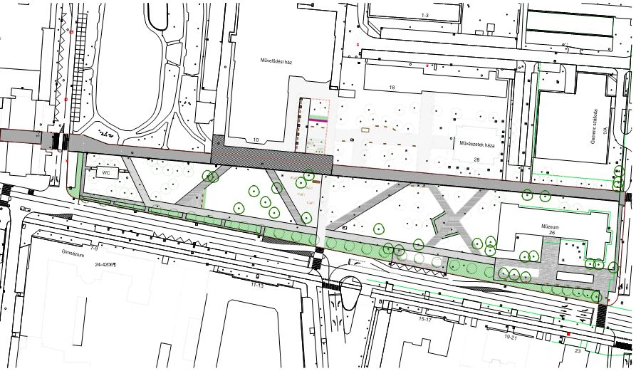
SZEKSZÁRD ZÖLD VÁROS | ÚJ, MAGAS MINŐSÉGŰ VÁROSI SZABADIDŐS TENGELY KIALAKÍTÁSA A SZENT ISTVÁN TÉR A MÚZEUM ÉS NYILVÁNOS WC KÖZÖTTI TERÜLETEN

Slide 11
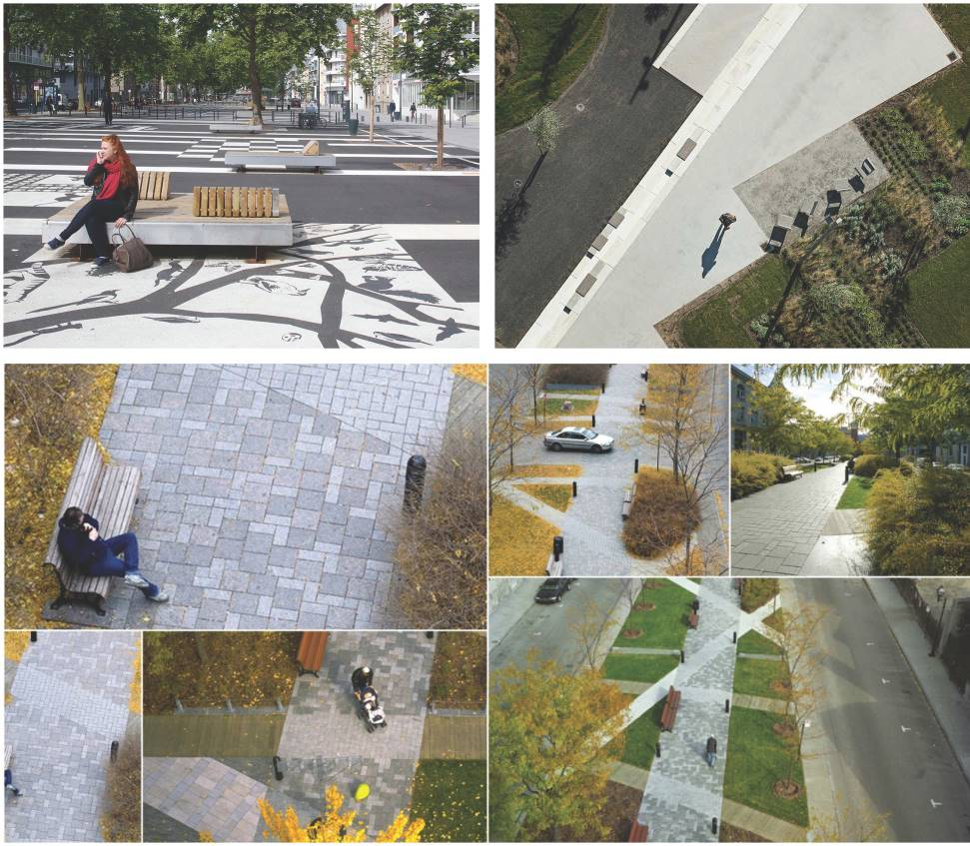
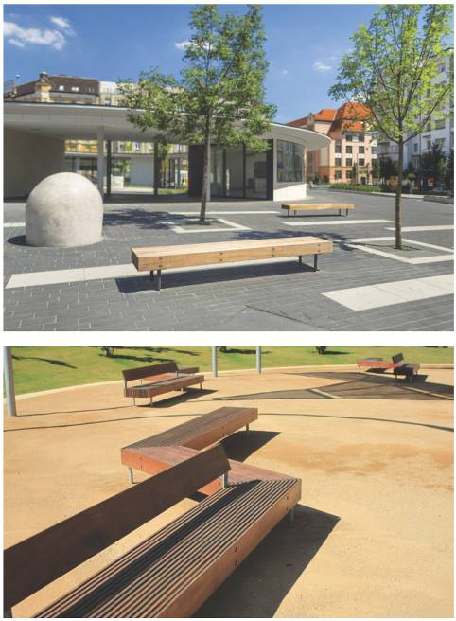
SZEKSZÁRD ZÖLD VÁROS | ÚJ, MAGAS MINŐSÉGŰ VÁROSI SZABADIDŐS TENGELY KIALAKÍTÁSA A SZENT ISTVÁN TÉR A MÚZEUM ÉS NYILVÁNOS WC KÖZÖTTI TERÜLETEN

Slide 12
SZEKSZÁRD ZÖLD VÁROS | LUTHER TÉR - KELETI TENGELY SZAKASZ REKONSTRUKCIÓJA
Adatok, Fejlesztési elképzelések:
4525 m2 teljes terület
2219 m2 zöldfelület
2306 m2 burkolt felület
1 db szobor
73 fm csapadékvíz hálózat
134 fm szennyvíz hálózat
95 fm ivóvízhálózat
Igények:
burkolt felület csökkentése 30-50%-al (692-1153 m2),
zöldfelület növelése 30-50 %-al (666- 1109 m2)
40-50 db parkoló kialakítása

Slide 13
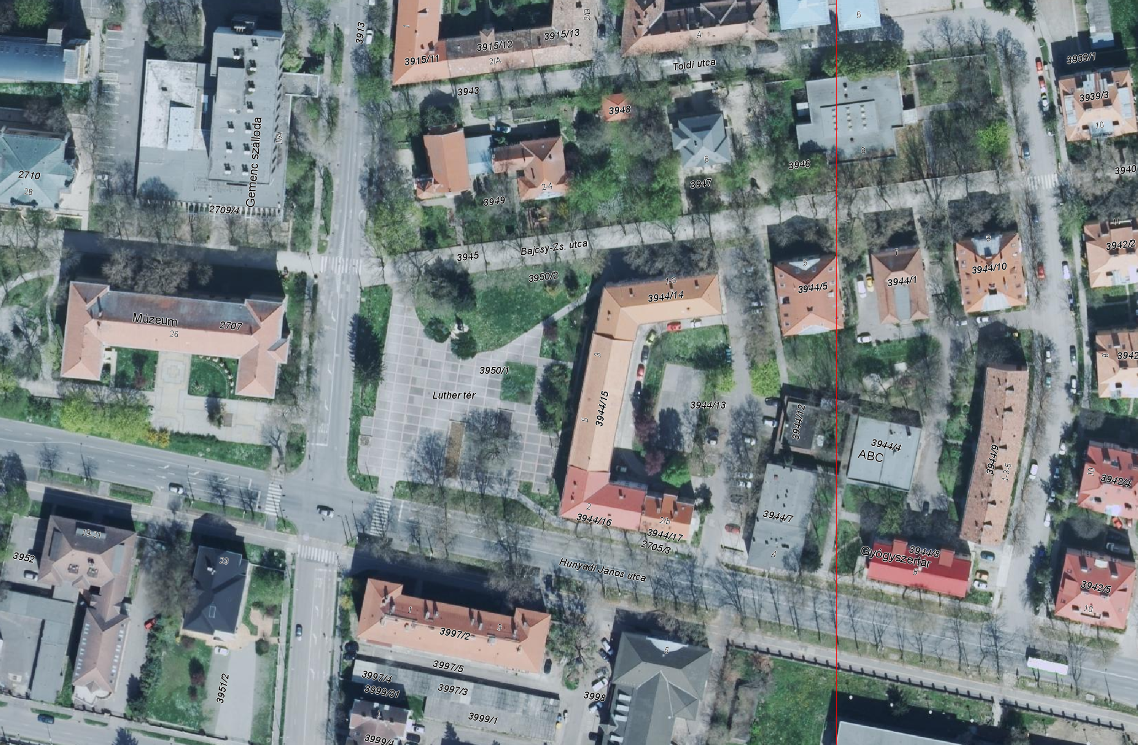

Slide 14
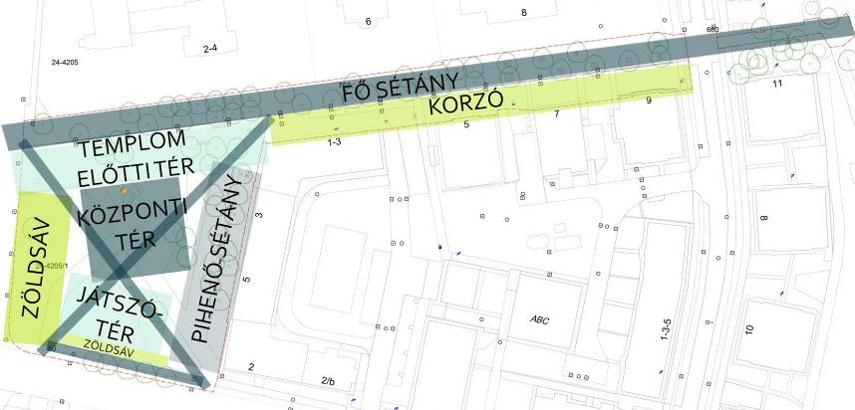
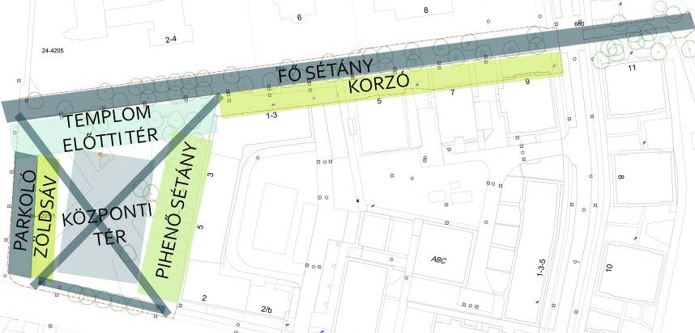
SZEKSZÁRD ZÖLD VÁROS | LUTHER TÉR - KELETI TENGELY SZAKASZ REKONSTRUKCIÓJA
1. verzió
2. verzió

Slide 15
SZEKSZÁRD ZÖLD VÁROS | LUTHER TÉR - KELETI TENGELY SZAKASZ REKONSTRUKCIÓJA 1. VÁLTOZAT

Slide 16
SZEKSZÁRD ZÖLD VÁROS | LUTHER TÉR - KELETI TENGELY SZAKASZ REKONSTRUKCIÓJA 2. VÁLTOZAT

Slide 17
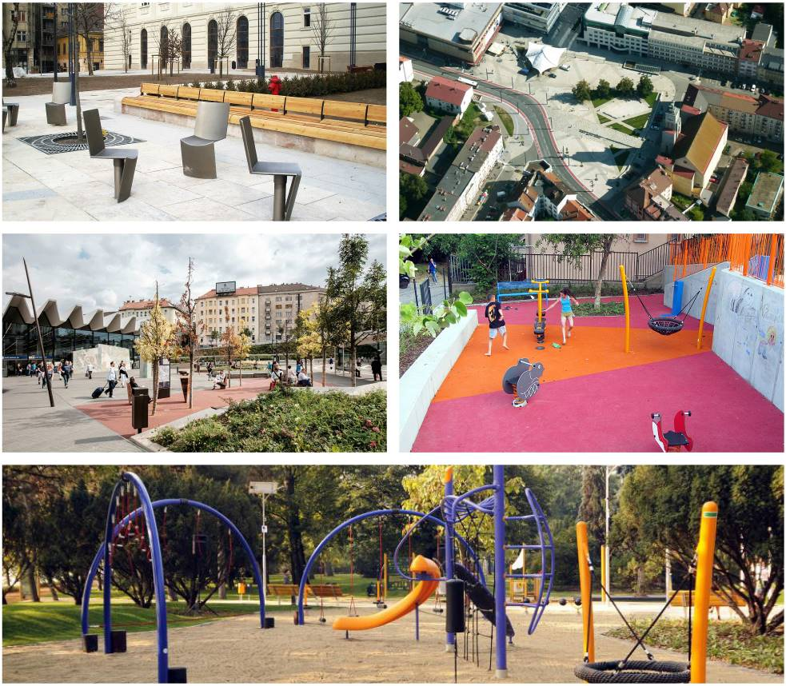
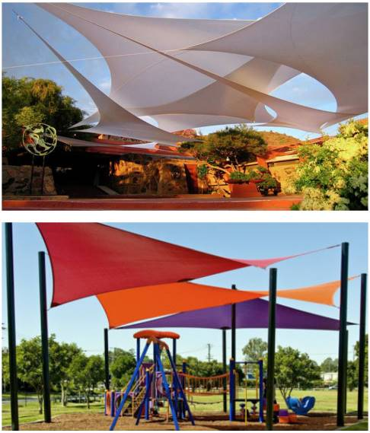
SZEKSZÁRD ZÖLD VÁROS | LUTHER TÉR - KELETI TENGELY SZAKASZ REKONSTRUKCIÓJA

Slide 18
SZEKSZÁRD ZÖLD VÁROS | PROMÉTHEUSZ PARK NÖVÉNYZET MEGÚJÍTÁSA, A BABITS MIHÁLY KÚLTÚRÁLIS KÖZPONT ÉS 160 LAKÁSOS KÖZÖTTI TÉR ÁTALAKÍTÁSA A JELENLEGI TÉRHASZNÁLATOKNAK MEGFELELŐEN, JÁTSZÓTÉR BŐVÍTÉS
Adatok, Fejlesztési elképzelések:
13400 m2 teljes terület
410 fm csapadékvíz hálózat
80 fm szennyvíz hálózat
50 fm ivóvízhálózat
160 lakásos és a Babits Mihály KK közötti tér
5046 m2 teljes terület
570 m2 zöldfelület
4358 m2 burkolt felület
118 m2 játszótéri felület
Igények:
burkolt felület csökkentése 20-40%-al (872- 1744 m2),
zöldfelület növelése 150-300 %-al (855- 1710 m2)
játszótéri felület növelése 200-300 %-al (236-354 m2)
20-30 db parkoló kialakítása

Slide 19
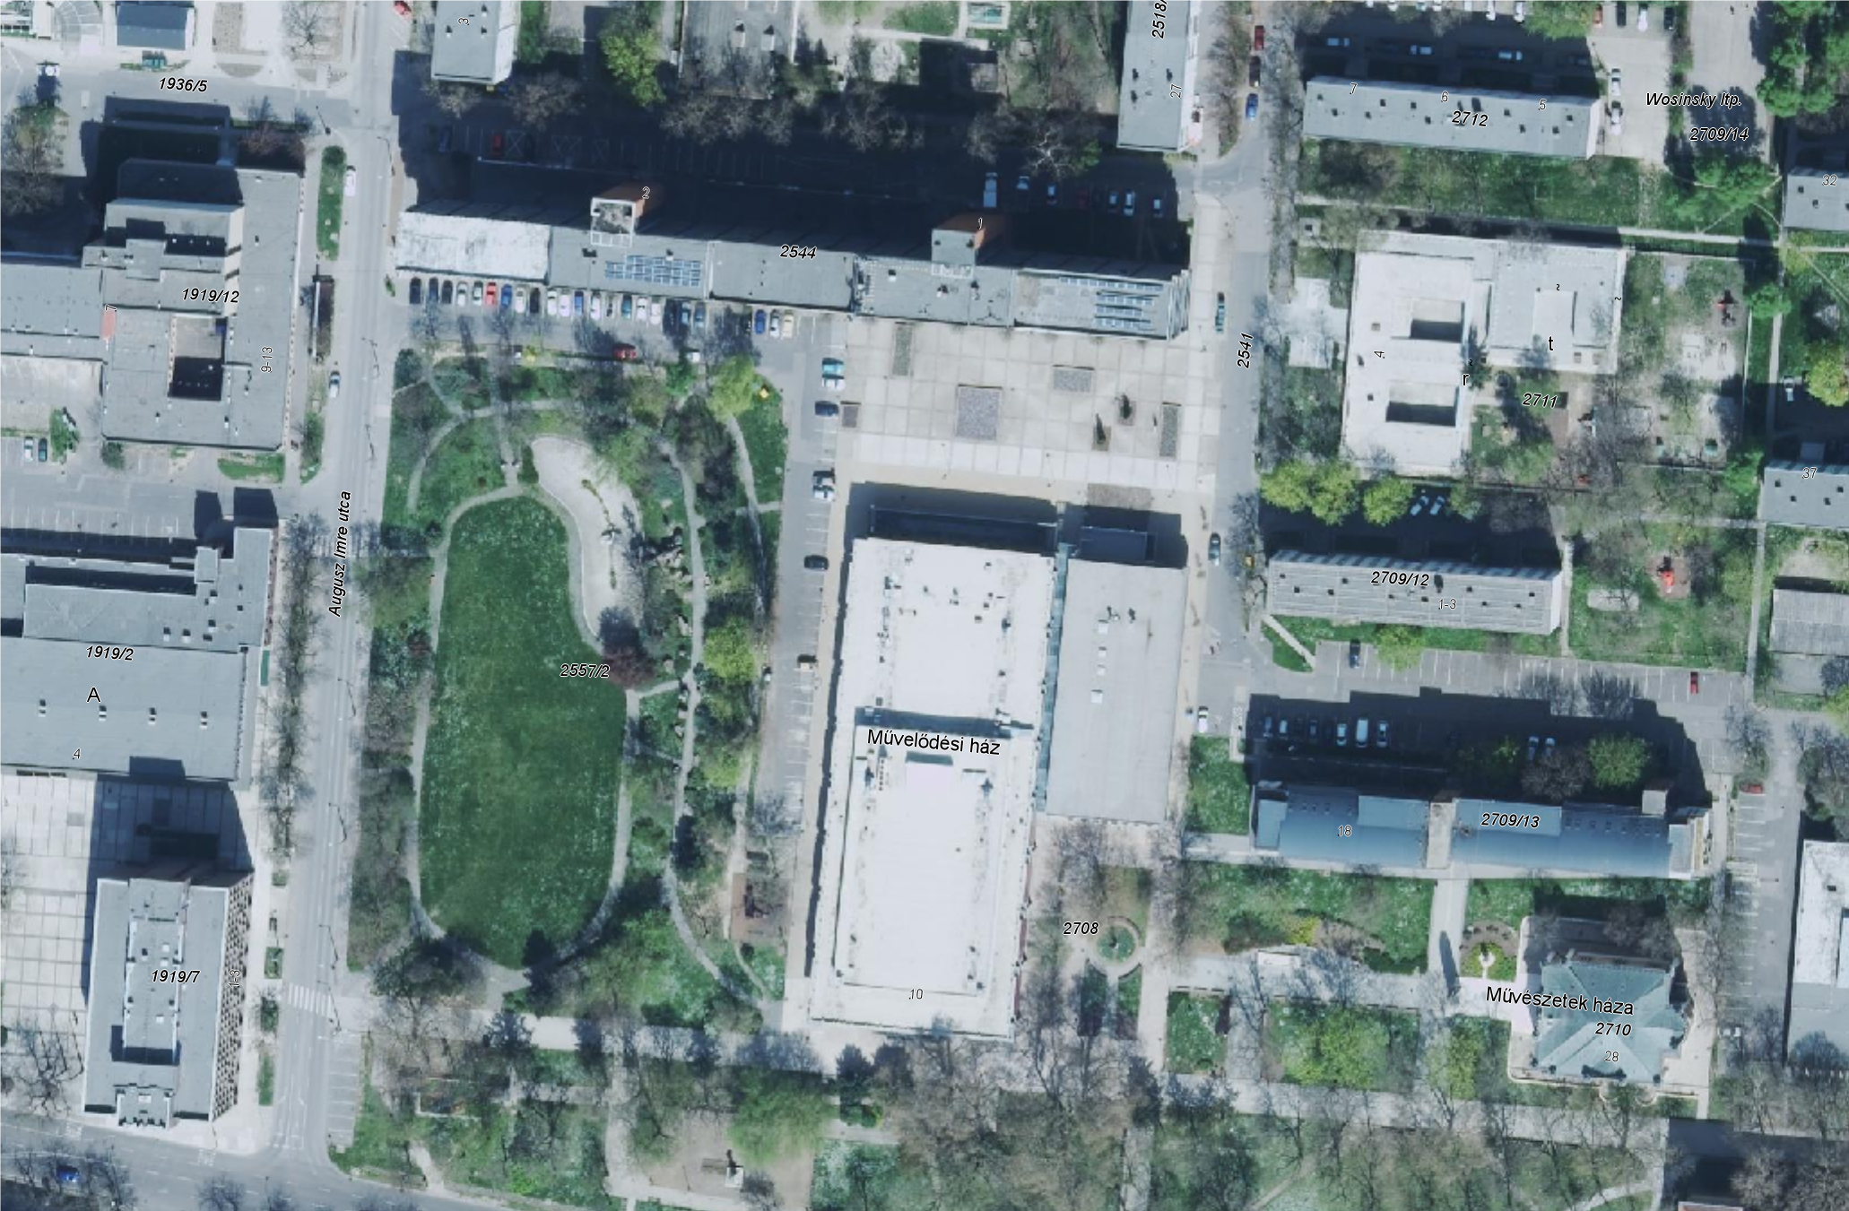

Slide 20
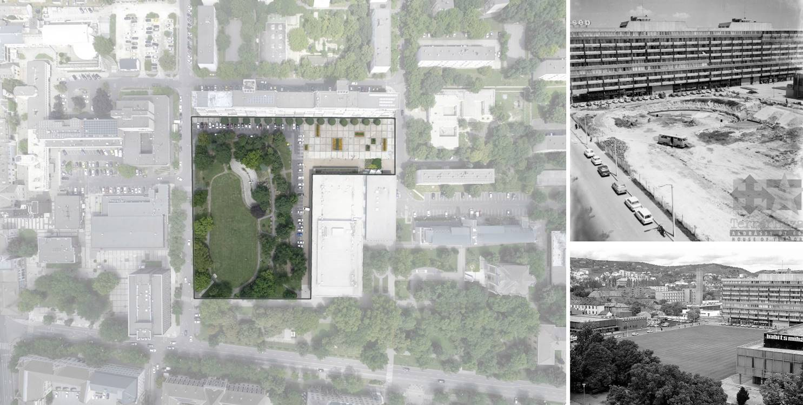
SZEKSZÁRD ZÖLD VÁROS | PROMÉTHEUSZ PARK NÖVÉNYZET MEGÚJÍTÁSA, A BABITS MIHÁLY KÚLTÚRÁLIS KÖZPONT ÉS 160 LAKÁSOS KÖZÖTTI TÉR ÁTALAKÍTÁSA A JELENLEGI TÉRHASZNÁLATOKNAK MEGFELELŐEN, JÁTSZÓTÉR BŐVÍTÉS

Slide 21
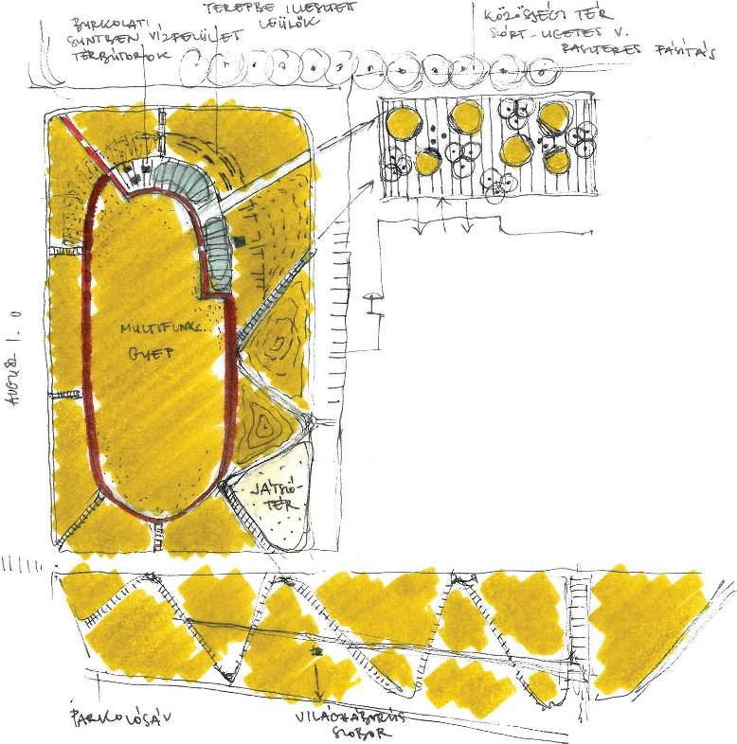
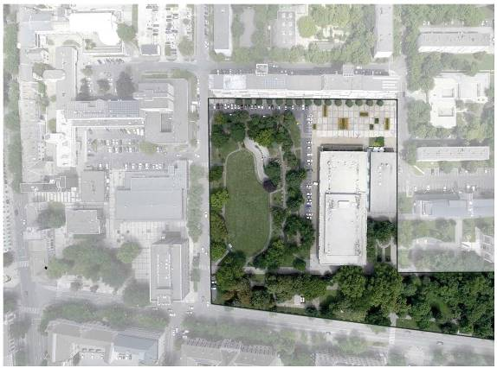
SZEKSZÁRD ZÖLD VÁROS | PROMÉTHEUSZ PARK NÖVÉNYZET MEGÚJÍTÁSA, A BABITS MIHÁLY KÚLTÚRÁLIS KÖZPONT ÉS 160 LAKÁSOS KÖZÖTTI TÉR ÁTALAKÍTÁSA A JELENLEGI TÉRHASZNÁLATOKNAK MEGFELELŐEN, JÁTSZÓTÉR BŐVÍTÉS 1. változat

Slide 22
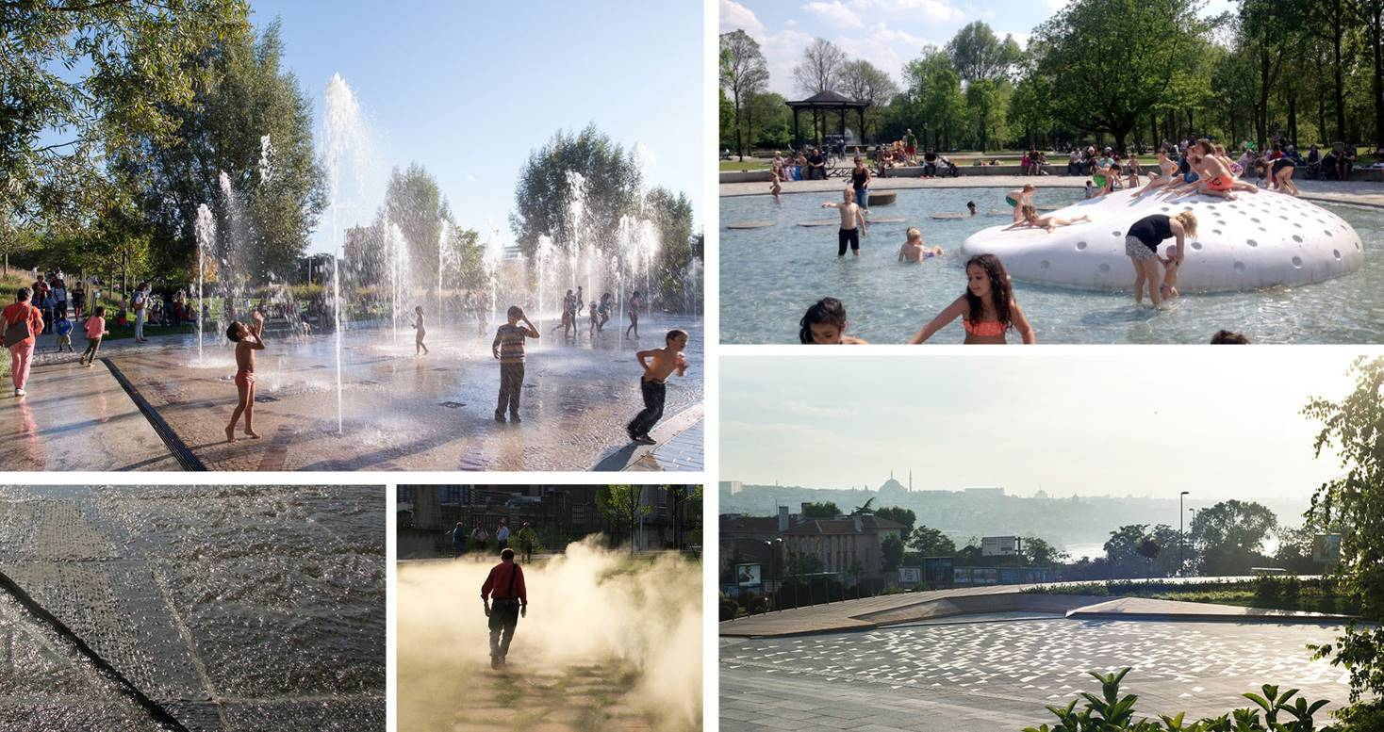
SZEKSZÁRD ZÖLD VÁROS | PROMÉTHEUSZ PARK NÖVÉNYZET MEGÚJÍTÁSA, MEGFELELŐEN, JÁTSZÓTÉR BŐVÍTÉS, SZÖKŐKÚT, VIZES TÉRRENDEZÉS

Slide 23
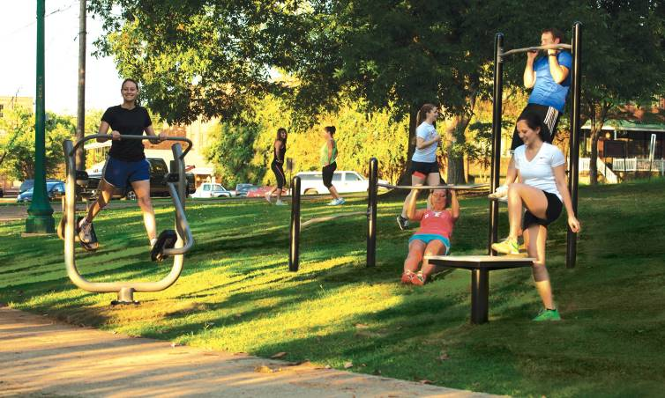
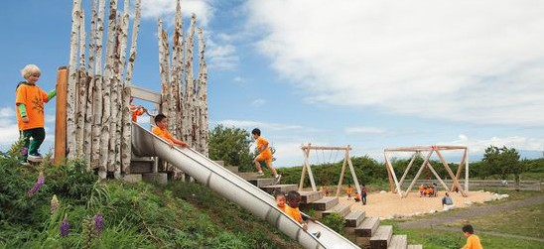
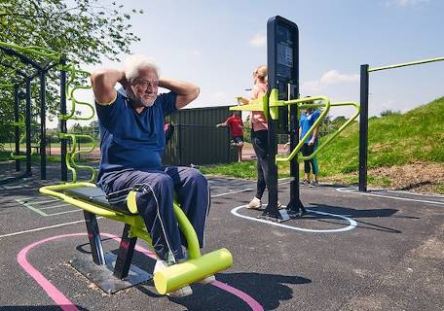
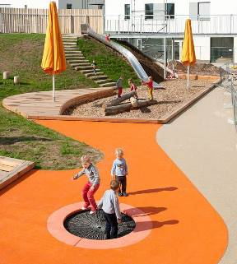
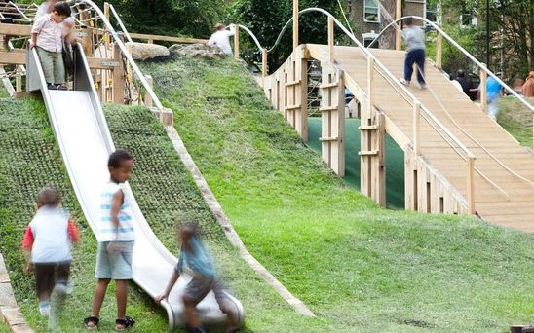
FITNESS, JÁTSZÓTÉR
25

Slide 24
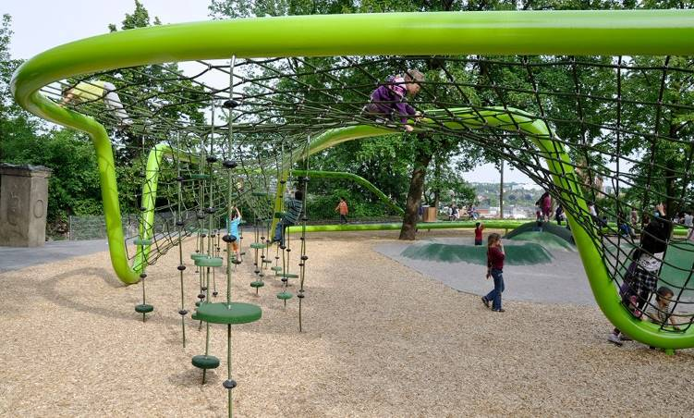
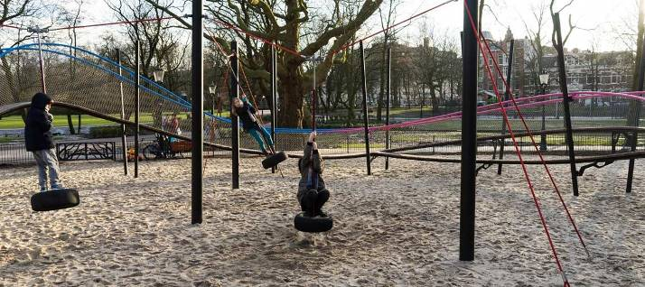
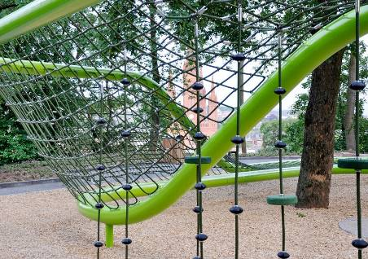
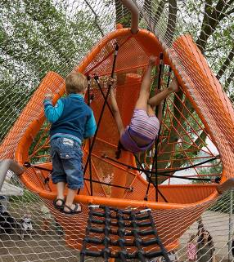
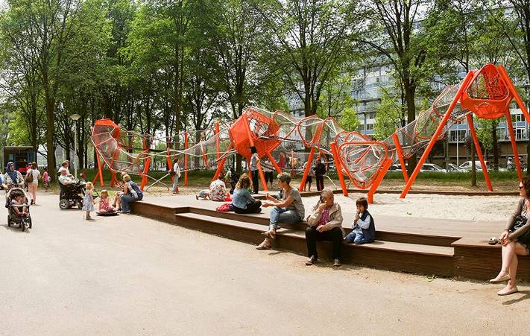
KORTÁRS JÁTSZÓTÉR
26

Slide 25
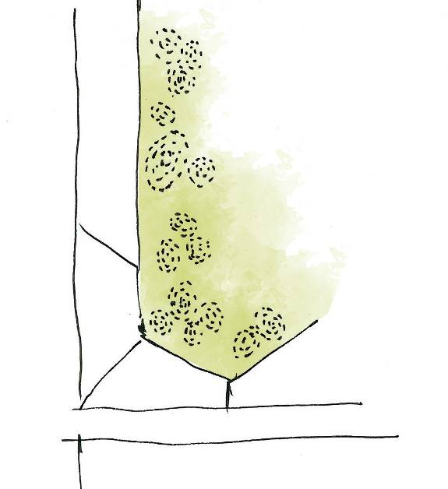
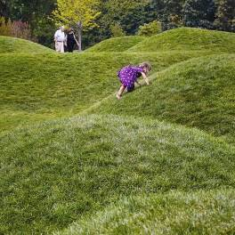
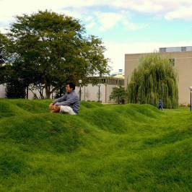
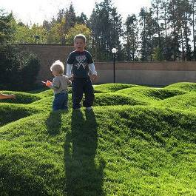
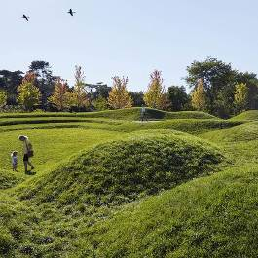
TEREPPLASZTIKA
SÉTÁNY

Slide 26
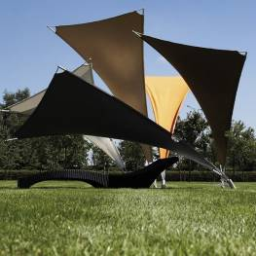
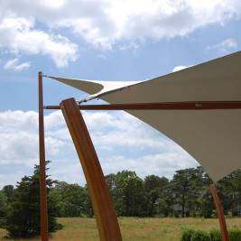
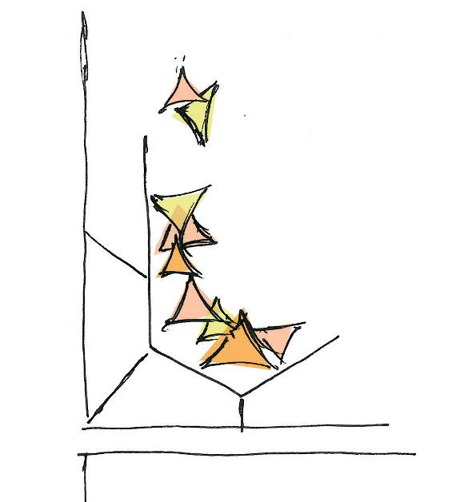
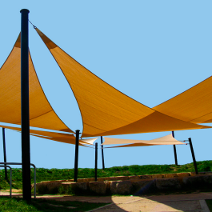
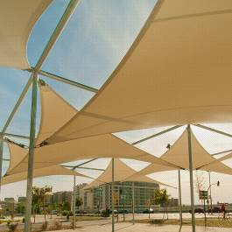
NAPVITORLA
SÉTÁNY

Slide 27
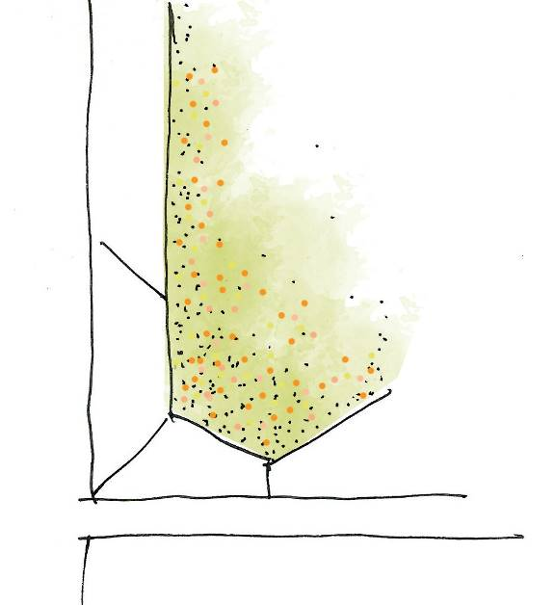
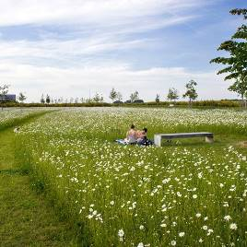
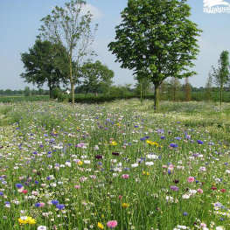
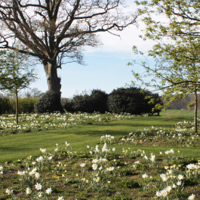
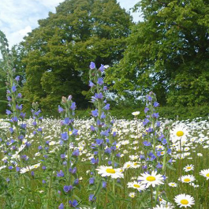
VIRÁGOS RÉT

Slide 28
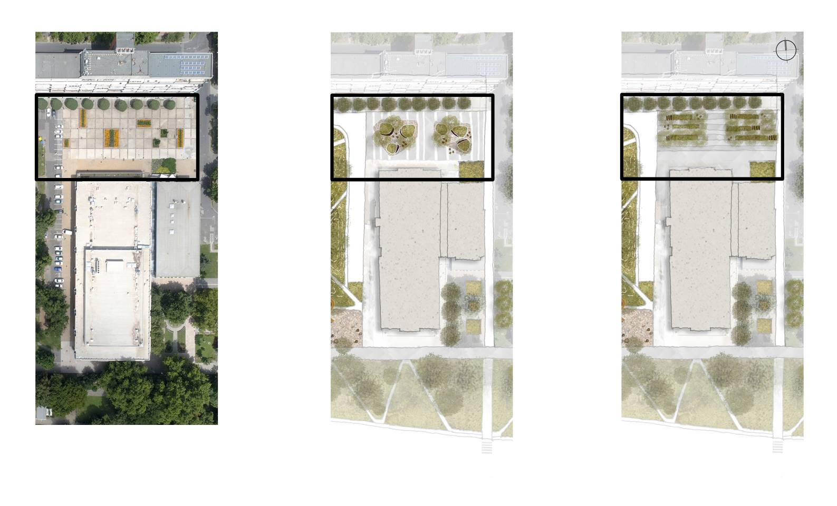
A BABITS MIHÁLY KÚLTÚRÁLIS KÖZPONT ÉS 160 LAKÁSOS KÖZÖTTI TÉR ÁTALAKÍTÁSA

Slide 29
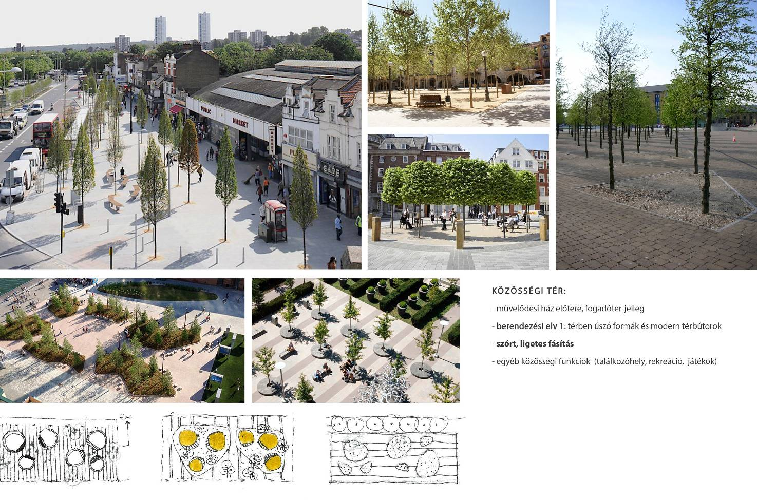
A BABITS MIHÁLY KÚLTÚRÁLIS KÖZPONT ÉS 160 LAKÁSOS KÖZÖTTI TÉR ÁTALAKÍTÁSA

Slide 30
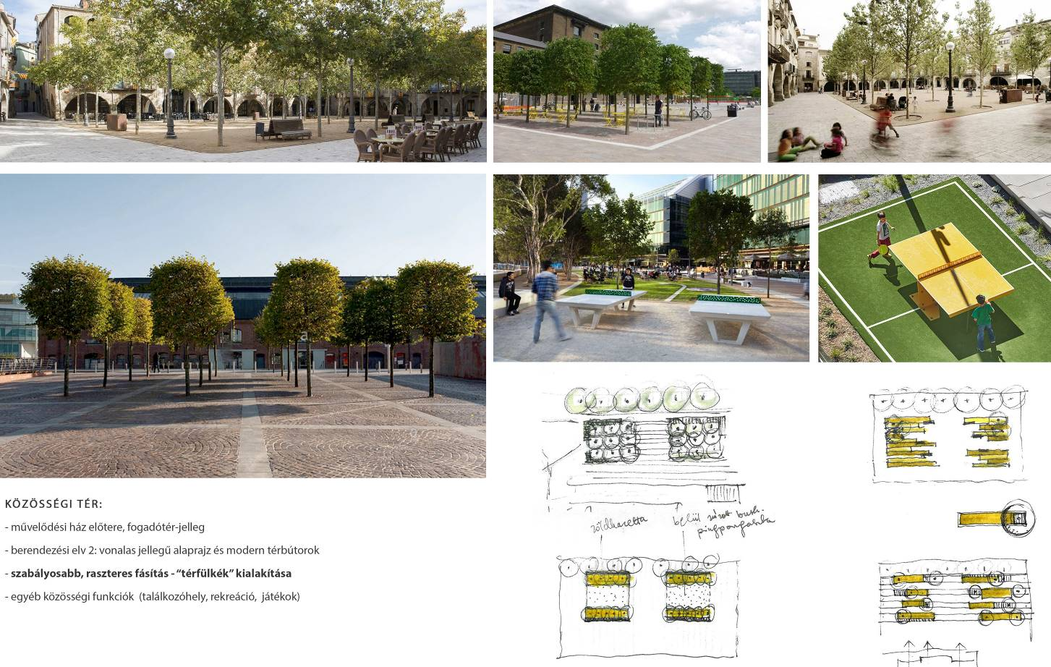
A BABITS MIHÁLY KÚLTÚRÁLIS KÖZPONT ÉS 160 LAKÁSOS KÖZÖTTI TÉR ÁTALAKÍTÁSA

Slide 31
SZEKSZÁRD ZÖLD VÁROS | LISZT FERENC TÉR ÉRTÉKŐRZŐ REKONSTRUKCIÓJA
Adatok, Fejlesztési elképzelések:
8350 m2 teljes terület
1890 m2 zöldfelület
26 m2 szökőkúti vízfelület
6434 m2 burkolt felület
4 db szobor
223 fm csapadékvíz hálózat
163 fm szennyvíz hálózat
124 fm ivóvízhálózat
Igények:
burkolt felület csökkentése 10-20 %-al (643-1286 m2), burkolt felület felújítása térkő burkolattal
zöld felület növelése 30-70 %-al (643-1286 m2)
20-25 db parkoló kialakítása

Slide 32
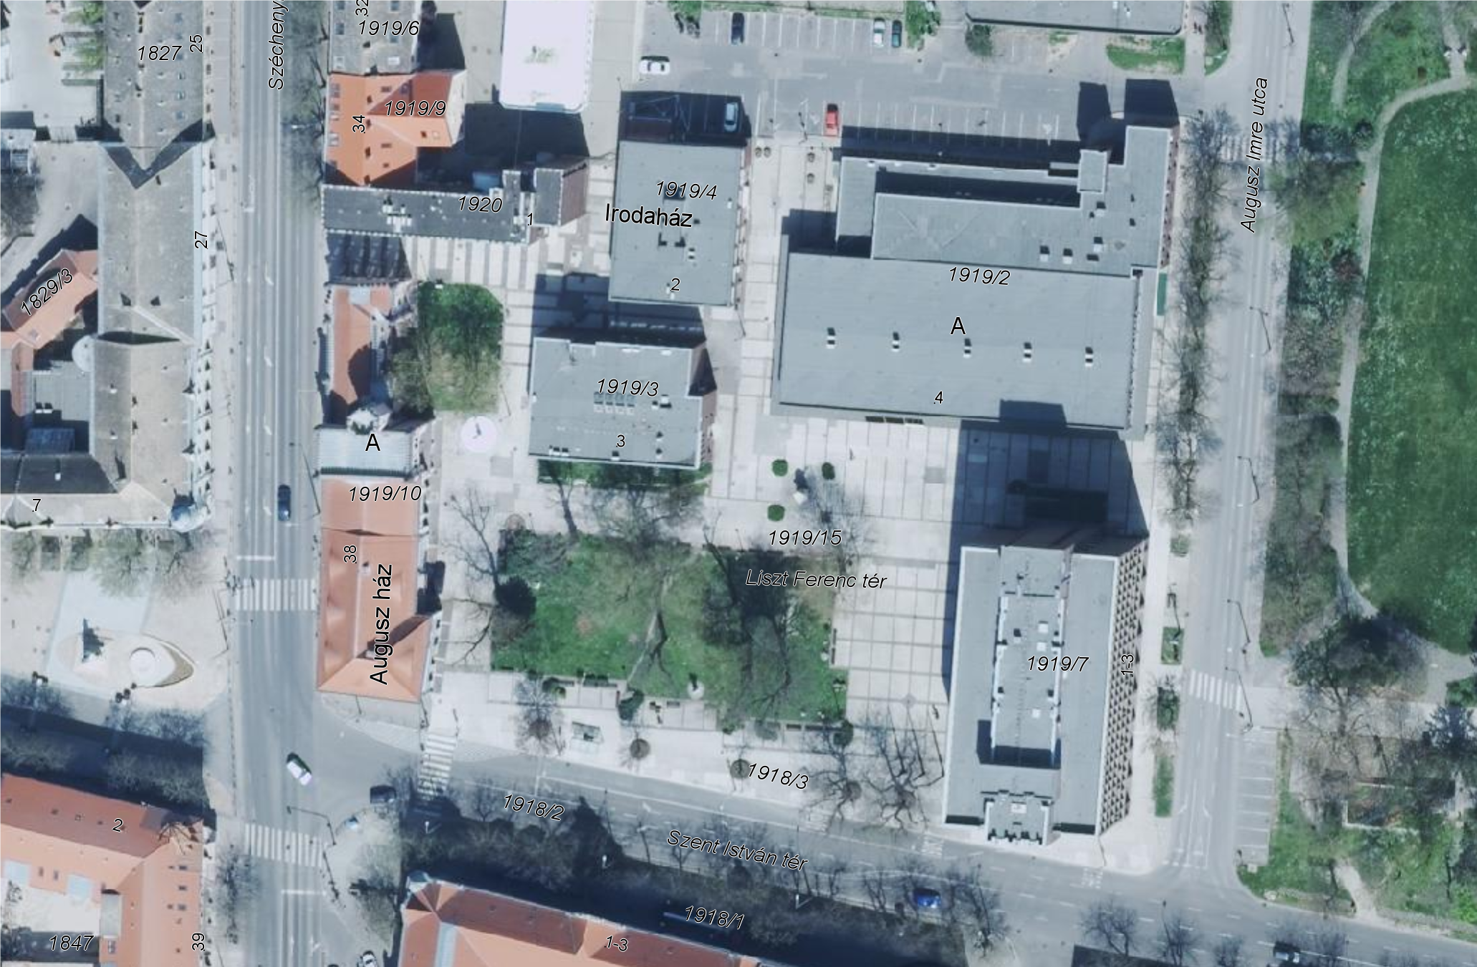

Slide 33
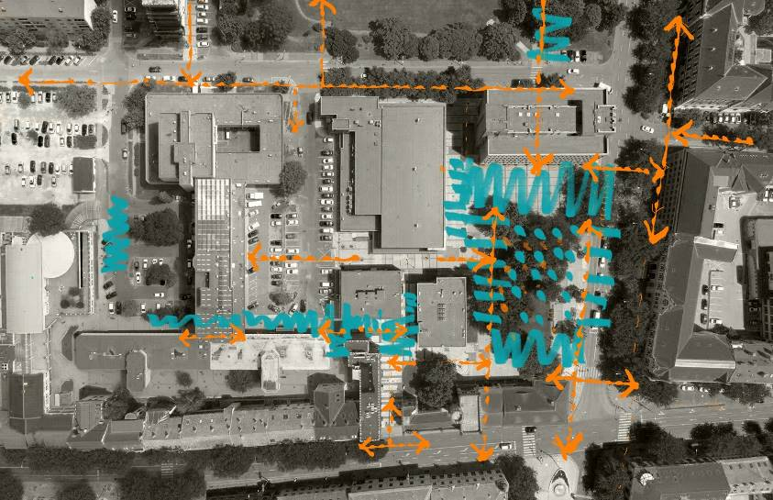
SZEKSZÁRD ZÖLD VÁROS | LISZT FERENC TÉR ÉRTÉKŐRZŐ REKONSTRUKCIÓJA

Slide 34
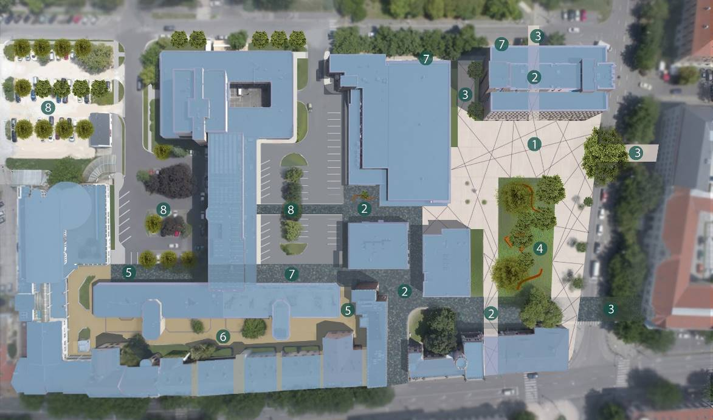
Liszt Ferenc tér
1. központi reprezentatív tér (agóra)
2. kapcsolódó gyalogos tengelyek és mellékterek
3. térrendszerre illesztett gyalogos átkelő helyek
4. megújított-bejárható zöldfelület
5. gyalogos tengelyek
6. „Kiskorzó-kert” kialakítása (padok, berendezések, világítások, planténerek, növénykiültetések)
7. kitelepülés
8. megújított parkoló (fásítás, közvilágítás, gyalogos tengely
SZEKSZÁRD ZÖLD VÁROS | LISZT FERENC TÉR ÉRTÉKŐRZŐ REKONSTRUKCIÓJA

Slide 35
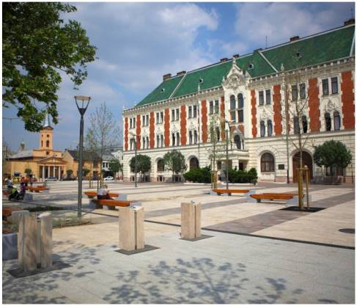
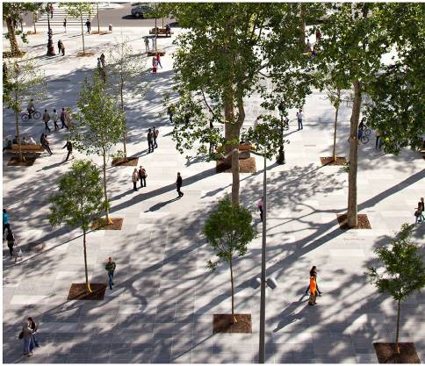
SZEKSZÁRD ZÖLD VÁROS | LISZT FERENC TÉR ÉRTÉKŐRZŐ REKONSTRUKCIÓJA

Slide 36
SZEKSZÁRD ZÖLD VÁROS | LISZT FERENC TÉR ÉRTÉKŐRZŐ REKONSTRUKCIÓJA

Slide 37
Összefoglaló
38415 m2 teljes tervezési terület
19204 m2 zöldfelület növelése 4500 m2-el , megújítás, parkosítás, több 10.000 db növény telepítés
18671 m2 burkolt felület csökkentés 4500 m2-el, megújítás, kb.: 300 pad telepítés
422 m2 szökőkúti vízfelület megújítás, átalakítás
118 m2 játszótéri felület növelése a háromszorosára 350 m2-re, megújítás
Fizetős parkolók kialakítása kb. 100 db

Slide 38
KÖSZÖNÖM A MEGTISZTELŐ FIGYELMET!
SZEKSZÁRD ZÖLD VÁROS KONCEPCIÓ TERV

